Slide 1



Slide 2

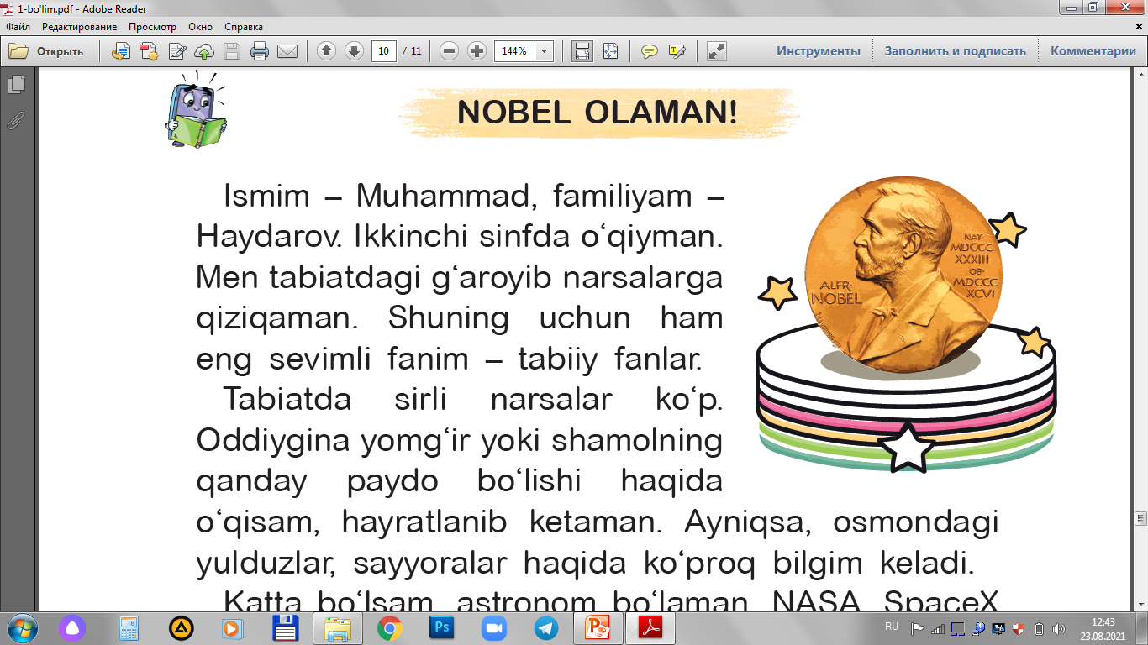

Mavzu: Katta bo‘lsam,
Nobel mukofotini
olaman!
7-dars

Slide 3

Mukofot nima?
Mukofot – biron bir faoliyat sohasidagi alohida yutuqlar uchun ragʻbatlantirish shakli.
Mukofot shakliga ko‘ra –ordenlar, medallar, faxriy unvonlar, qimmatbaho sovrinlar, pul va boshqalarga boʻlinadi.

Slide 4

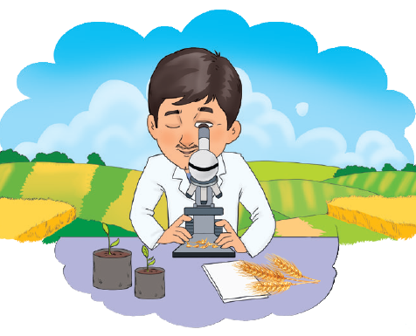
Rasmlarga qarang. Olimlarning nima ish qilayotganini ayting.
Biolog olim mikroskopda bug‘doy tarkibini o‘rganyapti.
?
Mikroskop nima?
Mikroskop – oddiy ko‘z bilan ko‘rib bo‘lmaydigan narsalarni tekshirish uchun qo‘llanadigan optik asbob.

Slide 5
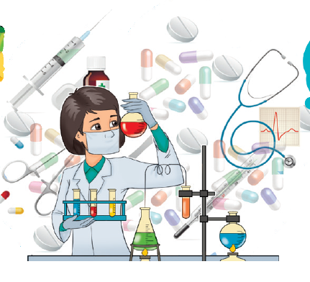
Rasmlarga qarang. Olimlarning nima ish qilayotganini ayting.
Kimyogar olima suyuqlik tarkibini o‘rganyapti.
?
Kimyogar – kimyo fani bo‘yicha mutaxassis, olim. Kimyo sanoatida ishlovchi shaxs.

Slide 6
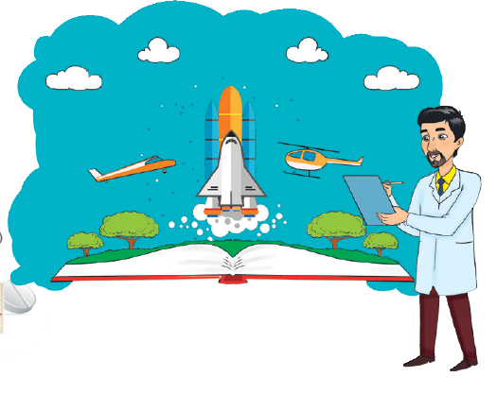
Rasmlarga qarang. Olimlarning nima ish qilayotganini ayting.
Fizik olim tajriba sinovini o‘tkazyapti. U havo transportlarining tezligini tekshiryapti.
?
Fizikada jismlarning harakati, tovush, issiqlik, elektor, magnit va yorug‘lik xossalari o‘rganiladi.

Slide 7
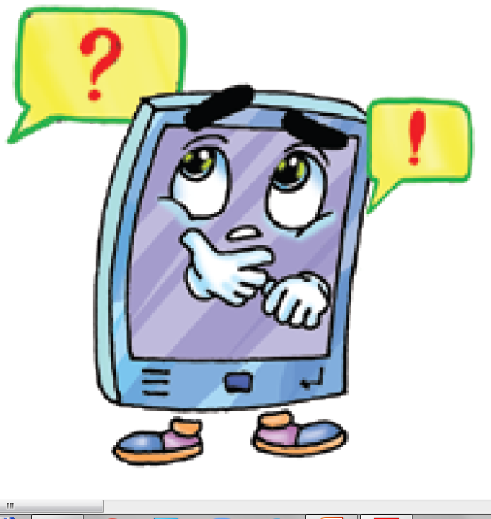
Savollarga javob bering.
Olimlar yana qanday ishlar bilan shug‘ullanishadi?
1
2
Nima deb o‘ylaysiz, olimlar bo‘lmasa, dunyo qanday bo‘lar edi?
Sizningcha, O‘zbekistonda yaxshi olimlar ko‘paysa, qanday o‘zgarishlar ro‘y beradi?
3
4
Siz ham olim bo‘lib O‘zbekistonni yanada rivojlantirishni istaysizmi? Nima uchun?
Qaysi sohaning yetuk mutaxassisi, olimi bo‘lishni xohlaysiz? Nima uchun?
5

Slide 8

Maqollarni yozing. Ma’nosini tushuntiring.
Bilmaganni so‘rab o‘rgangan – olim,
Orlanib so‘ramagan – o‘ziga zolim.
Ilmsiz bir yashar,
Ilmli ming yashar.
Bilagi zo‘r birni yiqar,
Bilimi zo‘r – mingni.
Ilmli uy – charog‘on,
Ilmsiz uy – zimiston.

Slide 9


Oila a’zolaringizda qandaydir mukofot olganlar bor-mi?
Bor bo‘lsa qaysi ishlari uchun
olishgan? Shular haqida suhbatlashing.

